Slide 1
健康第一
20230228

Slide 2
简介
病从何处来
诊断
治疗
禅易

Slide 3
简介
人体工作原理
心热肺压进小肠 小肠疑似大炉膛；
自用热能吸排物，预热还帮肾膀胱；
肾水督脉传脑袋，肾水膀胱送肝脏；
肝脏藏血脾统血，各司其职保健康
心脏是最热的，热气往上升，肺吸收空气把热气降下来，把心脏产生的热量压到小肠经里，所以人身体心脏和小肠是最热的，小肠前面是膀胱，后面是两个肾，喝的水先到胃里面然后被胃传到脾，脾吸收蒸腾就到肺，肺把水降到两个肾，通过小肠热能肾里的水会被加热，形成水谷精微构成的蒸气，蒸汽满了后会升腾，通过后背脊柱上的督脉到脑袋里，肾水容于脑，所以中医上有肾藏精，精生髓，脑为髓海，与下来的残余水由肾传输到膀胱，膀胱受小肠热的烘烤加上里面的水的增加达到一定成都就会产生压力就想上厕所了
五行 | 五脏 | 六腑 | 五官 | 五色
火 | 心 | 小肠 | 舌 | 赤
木 | 肝 | 胆 | 目 | 青
土 | 脾 | 胃 | 口 | 黄
金 | 肺 | 大肠 | 鼻 | 白
水 | 肾 | 膀胱 | 耳、二阴 | 黑

Slide 4
病从何处来
外感：风寒暑湿燥火，自然界这六种不同的气候
内伤
1）饮食作息
2）情志：七情：喜、怒、忧、思、悲、恐、惊，
六欲：眼、耳、鼻、舌、身、意
杂病法 四字求：谓气、血、痰、郁是也。一切杂病，只以此四字求之。气用四君子汤，血用四物汤，痰用二陈汤，郁用越鞠丸。参差互用，各尽其妙。
虚邪贼风，避之有时，恬淡虚无，真气从之，精神内守，病安从来
《黄帝内经》

Slide 5
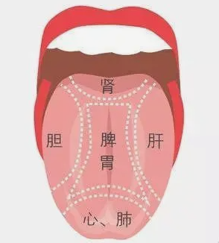
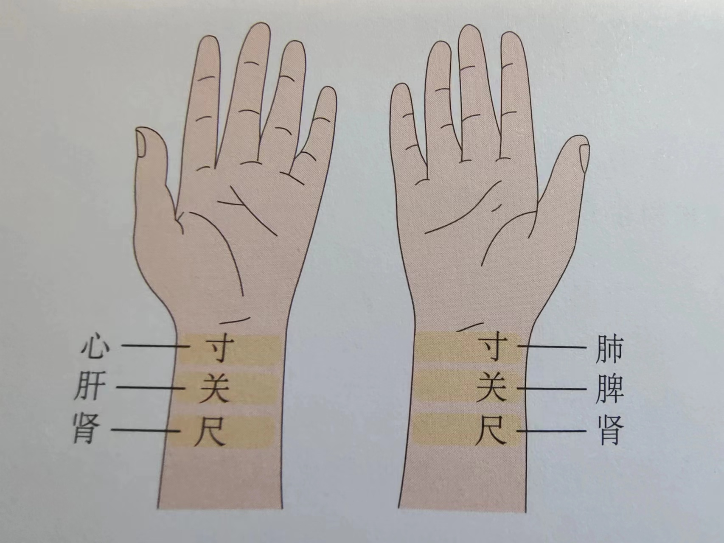
诊断
八纲辨证：阴阳、表里、寒热、虚实
六经辨证：
望闻问切：
1）望色泽：脸部和皮肤的色泽、舌诊、手诊、耳诊
2）闻声音：语气有力无力，多言还是少言，呼吸强弱等
3）问冷热：问询症状、冷热、二便等
5）切脉象：通过寸关尺，三部九侯27种脉象来诊断

Slide 6
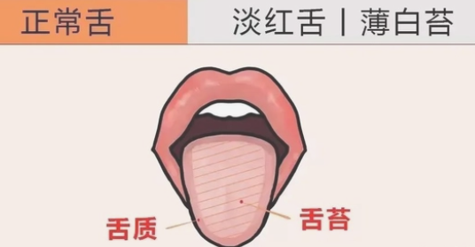
诊断
舌诊-正常
早上起床没吃饭之前观察舌象最准，只需观察舌体和舌苔，就可以判断脏腑的寒热虚实、病邪的性质和病位的深浅
《伤寒明理论》中：“伤寒三四日已后，舌上有膜，白滑如胎，甚者或燥、或涩、或黄、或黑。邪气在表者，舌上则无胎，及邪气传里，津液结抟，则舌上生胎也。
正常人的舌苔，一般是一般是薄而均匀地平铺在舌面，在舌面中部、根部稍厚

Slide 7
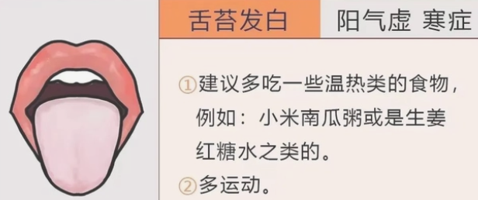
诊断
舌诊
舌体：看颜色(白、红、青紫)、舌型(胖瘦、红点、裂纹、齿痕等)、
1）颜色：白主寒症、气血亏虚、阳虚；红主热症，分实热和虚热
2）舌型：白胖--气虚阳虚，红胖--里热(湿热)；
白瘦--久病气血两虚，红瘦--阴虚火旺，红点--热盛入血分
裂纹--精血虚亏阴津耗损，齿痕--脾虚湿盛
舌苔：主要靠舌苔薄厚、湿润还是干燥、舌苔颜色等
1）薄厚：胃气上蒸于舌产生舌苔，薄表示疾病初期；厚表示胃气挟湿浊邪气熏蒸所致
2) 湿干：水分多代表湿邪内聚--主寒主湿，水分少甚至干裂代表津液已伤、津液运输出现问题
3) 颜色: 白、黄，白色主寒症，黄色主热症

Slide 8
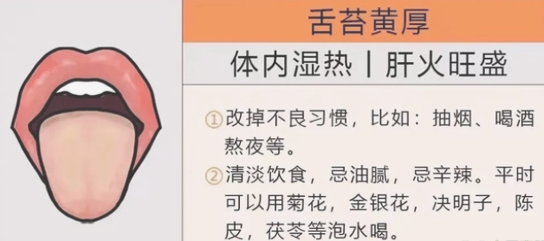
诊断
舌诊
舌体：看颜色(白、红、青紫)、舌型(胖瘦、红点、裂纹、齿痕等)、
1）颜色：白主寒症、气血亏虚、阳虚；红主热症，分实热和虚热
2）舌型：白胖--气虚阳虚，红胖--里热(湿热)；
白瘦--久病气血两虚，红瘦--阴虚火旺，红点--热盛入血分
裂纹--精血虚亏阴津耗损，齿痕--脾虚湿盛
舌苔：主要靠舌苔薄厚、湿润还是干燥、舌苔颜色等
1）薄厚：胃气上蒸于舌产生舌苔，薄表示疾病初期；厚表示胃气挟湿浊邪气熏蒸所致
2) 湿干：水分多代表湿邪内聚--主寒主湿，水分少甚至干裂代表津液已伤、津液运输出现问题
3) 颜色: 白、黄，白色主寒症，黄色主热症

Slide 9
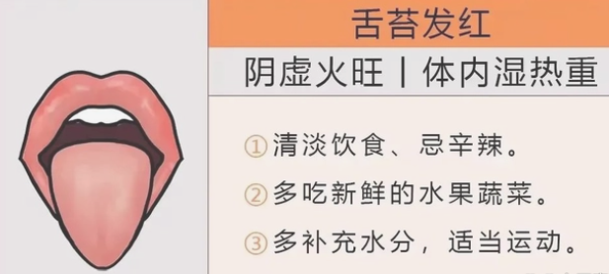
诊断
舌诊
舌体：看颜色(白、红、青紫)、舌型(胖瘦、红点、裂纹、齿痕等)、
1）颜色：白主寒症、气血亏虚、阳虚；红主热症，分实热和虚热
2）舌型：白胖--气虚阳虚，红胖--里热(湿热)；
白瘦--久病气血两虚，红瘦--阴虚火旺，红点--热盛入血分
裂纹--精血虚亏阴津耗损，齿痕--脾虚湿盛
舌苔：主要靠舌苔薄厚、湿润还是干燥、舌苔颜色等
1）薄厚：胃气上蒸于舌产生舌苔，薄表示疾病初期；厚表示胃气挟湿浊邪气熏蒸所致
2) 湿干：水分多代表湿邪内聚--主寒主湿，水分少甚至干裂代表津液已伤、津液运输出现问题
3) 颜色: 白、黄，白色主寒症，黄色主热症

Slide 10
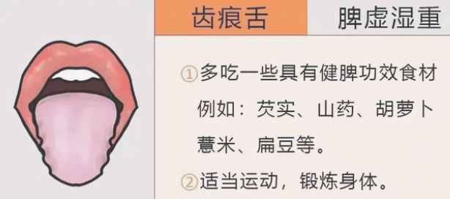
诊断
舌诊
舌体：看颜色(白、红、青紫)、舌型(胖瘦、红点、裂纹、齿痕等)、
1）颜色：白主寒症、气血亏虚、阳虚；红主热症，分实热和虚热
2）舌型：白胖--气虚阳虚，红胖--里热(湿热)；
白瘦--久病气血两虚，红瘦--阴虚火旺，红点--热盛入血分
裂纹--精血虚亏阴津耗损，齿痕--脾虚湿盛
舌苔：主要靠舌苔薄厚、湿润还是干燥、舌苔颜色等
1）薄厚：胃气上蒸于舌产生舌苔，薄表示疾病初期；厚表示胃气挟湿浊邪气熏蒸所致
2) 湿干：水分多代表湿邪内聚--主寒主湿，水分少甚至干裂代表津液已伤、津液运输出现问题
3) 颜色: 白、黄，白色主寒症，黄色主热症

Slide 11
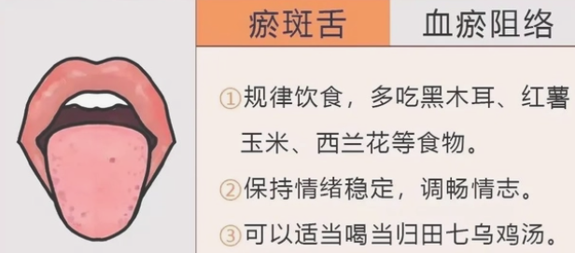
诊断
舌诊
舌体：看颜色(白、红、青紫)、舌型(胖瘦、红点、裂纹、齿痕等)、
1）颜色：白主寒症、气血亏虚、阳虚；红主热症，分实热和虚热
2）舌型：白胖--气虚阳虚，红胖--里热(湿热)；
白瘦--久病气血两虚，红瘦--阴虚火旺，红点--热盛入血分
裂纹--精血虚亏阴津耗损，齿痕--脾虚湿盛
舌苔：主要靠舌苔薄厚、湿润还是干燥、舌苔颜色等
1）薄厚：胃气上蒸于舌产生舌苔，薄表示疾病初期；厚表示胃气挟湿浊邪气熏蒸所致
2) 湿干：水分多代表湿邪内聚--主寒主湿，水分少甚至干裂代表津液已伤、津液运输出现问题
3) 颜色: 白、黄，白色主寒症，黄色主热症

Slide 12
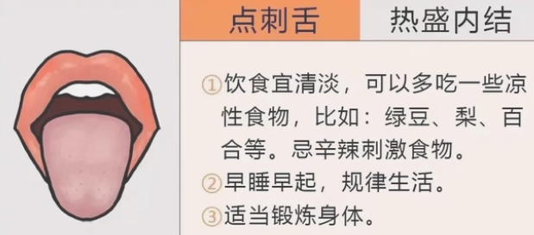
诊断
舌诊
舌体：看颜色(白、红、青紫)、舌型(胖瘦、红点、裂纹、齿痕等)、
1）颜色：白主寒症、气血亏虚、阳虚；红主热症，分实热和虚热
2）舌型：白胖--气虚阳虚，红胖--里热(湿热)；
白瘦--久病气血两虚，红瘦--阴虚火旺，红点--热盛入血分
裂纹--精血虚亏阴津耗损，齿痕--脾虚湿盛
舌苔：主要靠舌苔薄厚、湿润还是干燥、舌苔颜色等
1）薄厚：胃气上蒸于舌产生舌苔，薄表示疾病初期；厚表示胃气挟湿浊邪气熏蒸所致
2) 湿干：水分多代表湿邪内聚--主寒主湿，水分少甚至干裂代表津液已伤、津液运输出现问题
3) 颜色: 白、黄，白色主寒症，黄色主热症

Slide 13
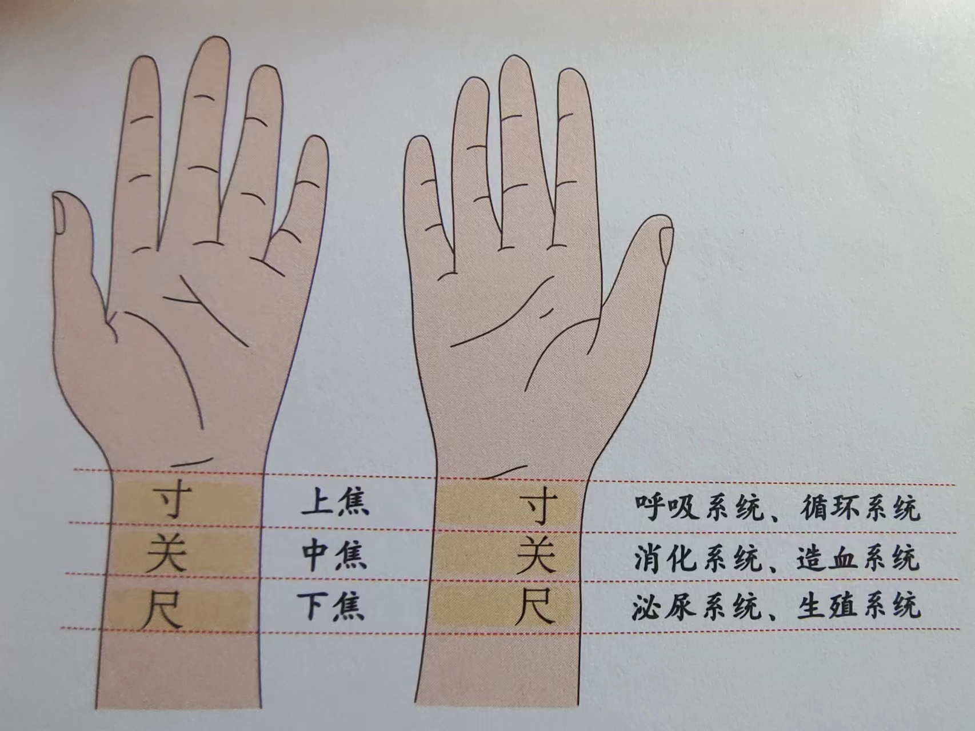
诊断
脉诊
根据李时珍的频湖脉学里脉象共27种：浮脉、沉脉、迟脉、数脉、虚脉、实脉、滑脉、涩脉、洪脉、细脉、长脉、短脉、弦脉
三迟六数平四五，有力无力分虚实。
轻举易得是表证，病若在里沉中寻。
浮主在表，浮而有力为表实，浮而无力为表虚；
沉主在里，沉而有力为里实，沉而无力为里虚；
迟则为寒，迟而有力为积为滞，迟而无力为虚为寒；
数则为热，数而有力为实热，数而无力为虚热

Slide 14
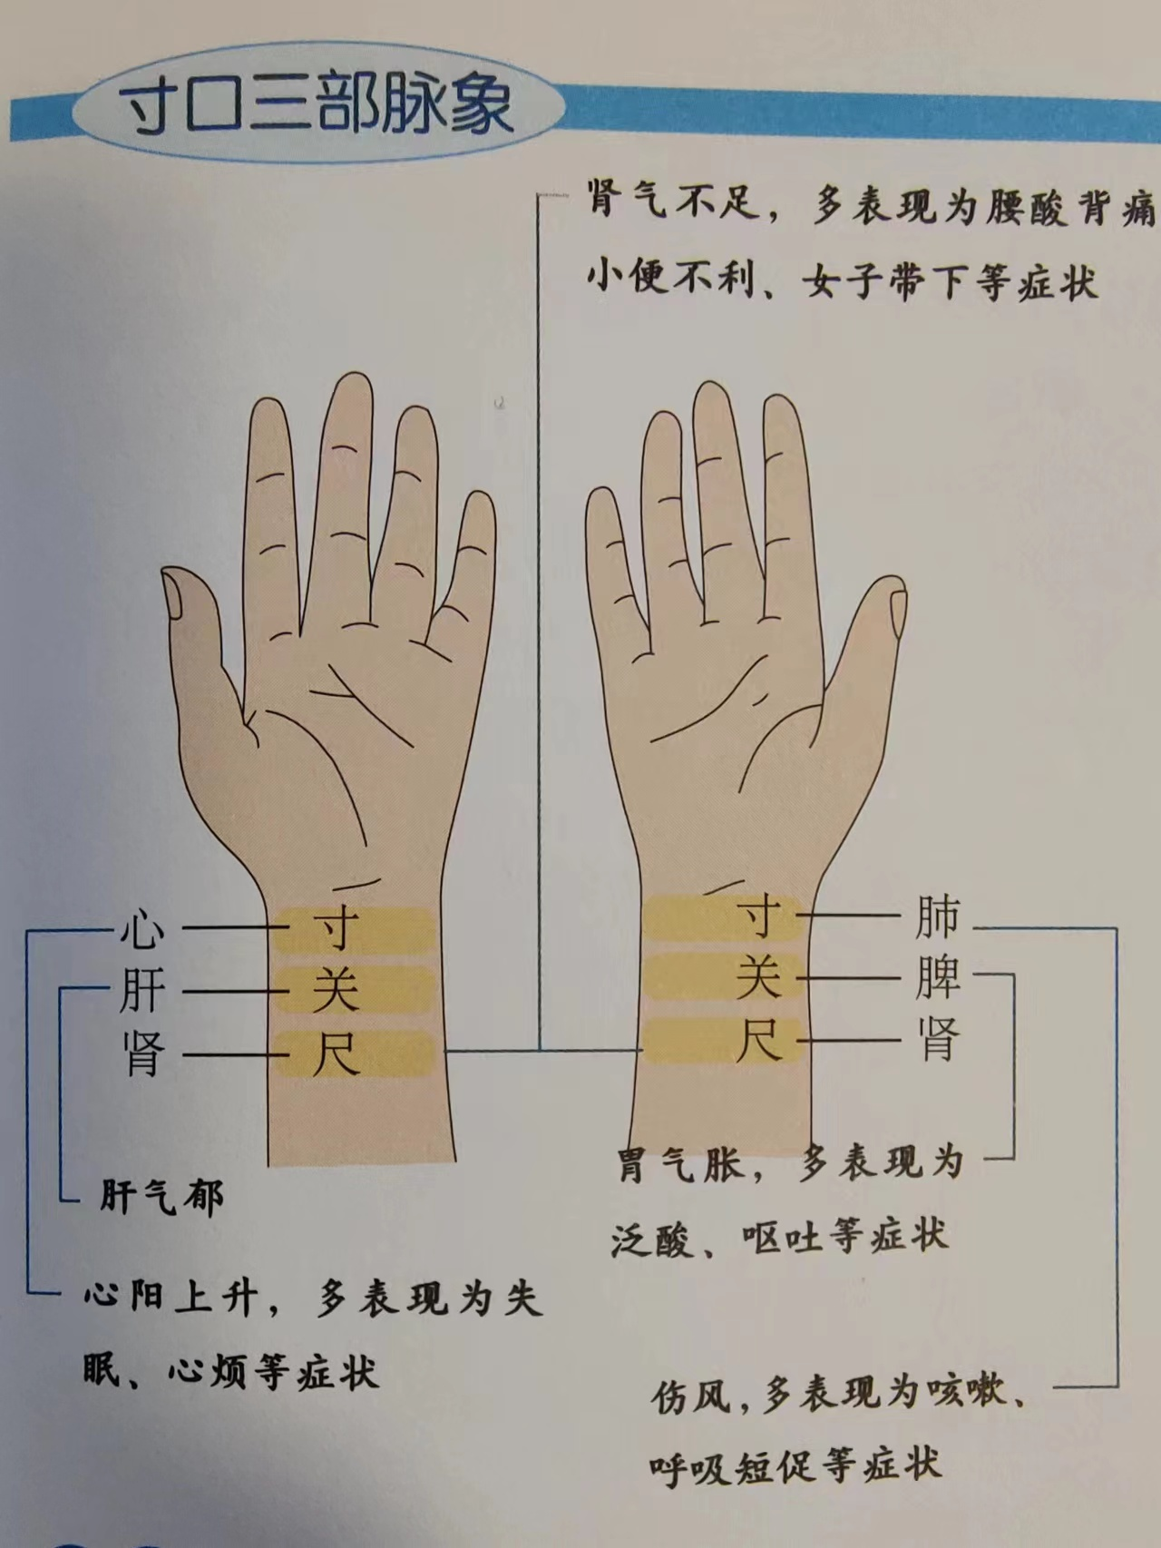
诊断
脉诊-浮脉
浮脉手指轻轻地按上，便觉得脉搏有力；稍加重按，就显得没有力量了
【体象歌】浮在皮毛，如水漂木；举之有余，按之不足。
【主病歌】浮脉为阳，其病在表。寸浮伤风，头疼鼻塞；左关浮者，风在中焦；右关浮者，风痰在膈；尺脉得之，下焦风客，小便不利，大便秘涩。
【兼脉歌】无力表虚，有力表实。浮紧风寒，浮迟中风；浮数风热，浮缓风湿。浮芤失血，浮短气病；浮洪虚热，浮虚暑惫；浮涩血伤，浮濡气败。

Slide 15
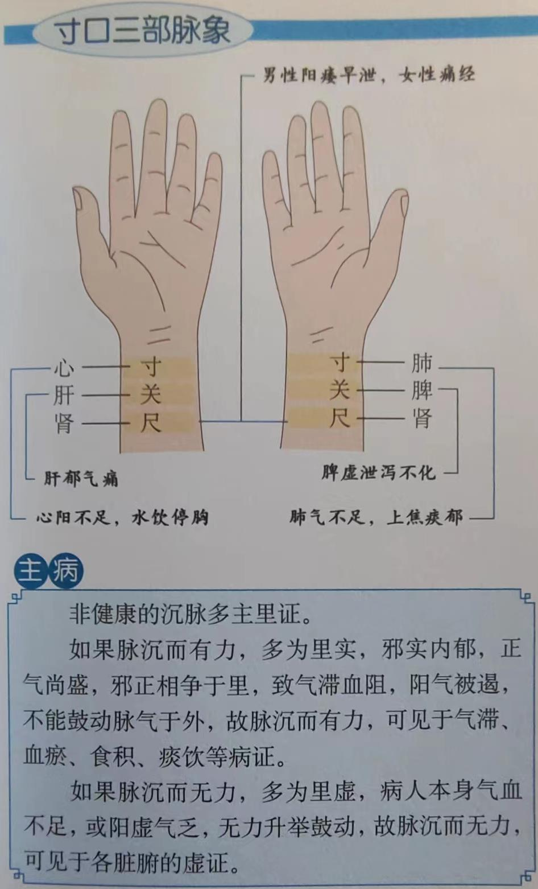
诊断
脉诊-沉脉
沉脉加重手指的力量，直按到筋骨之间才能触到它的搏动
体象歌】沉行筋骨，如水投石；按之有余，举之不足。
【主病歌】沉脉为阴，其病在里。寸沉短气，胸痛引胁；或为痰饮。或水与血。关主中寒，因而痛结；或为满闷，吞酸筋急。尺主背痛，亦主腰膝；阴下湿痒。淋浊痢泄。
【兼脉歌】无力里虚，有力里实。沉迟痼冷，沉数内热；沉滑痰饮，沉涩血结；沉弱虚衰，沉牢坚积；沉紧冷疼，沉缓寒湿。

Slide 16
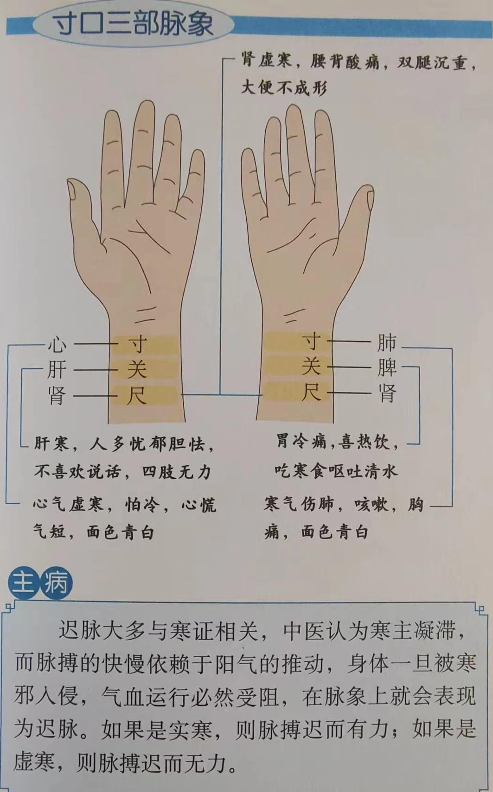
诊断
脉诊-迟脉
一呼一吸，叫做一息。在一息的时间内，脉的搏动仅有三至，说明脉搏的起落过程是极其缓慢的，所以叫做“迟”脉
【体象歌】迟脉属阴，象为不及；往来迟慢，三至一息。
【主病歌】迟脉主脏，其病为寒。寸迟上寒，心痛停凝；关迟中寒，癥结挛筋；尺迟火衰，溲便不禁，或病腰足，疝痛牵阴。
【兼脉歌】有力积冷，无力虚寒。浮迟表冷，沉迟里寒；迟涩血少，迟缓湿寒；迟滑胀满，迟微难安。

Slide 17
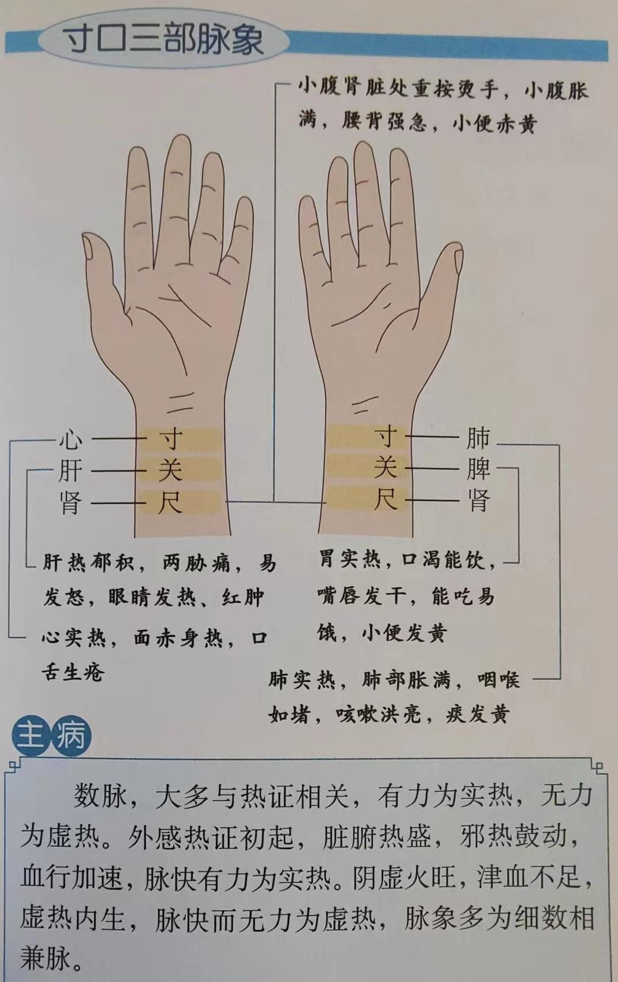
诊断
脉诊-说脉
一呼一吸，脉来六至，说明脉搏动速度极快，脉搏来势紧急，好像绞转绳索而左右动弹不已
【体象歌】数脉属阳，象为太过；一息六至，往来越度。
【主病歌】数脉主腑，其病为热。寸数喘咳，口疮肺；关数胃热，邪火上攻；尺数相火，遗浊淋癃。
【兼脉歌】有力实火，无力虚火。浮数表热，沉数里热。阳数君火，阴数相火。右数火亢，左数阴戕。

Slide 18
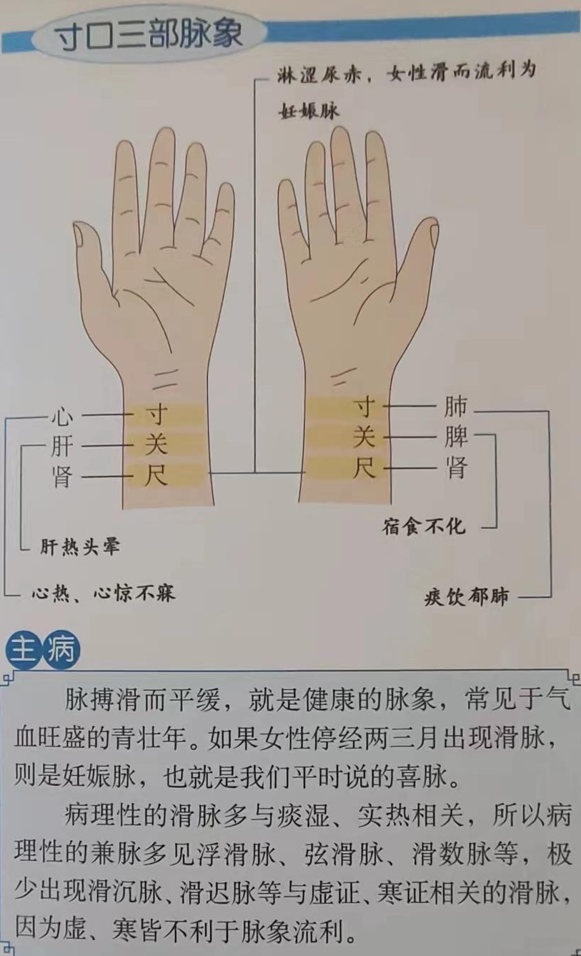
诊断
脉诊-滑脉
一往一来，一前一后，都是极其流利的，令人有一种反复旋转、圆活自如的感觉
【体象歌】滑脉替替，往来流利；盘珠之形，荷露之义。
【主病歌】滑脉为阳，多主痰涎。寸滑咳嗽。胸满吐逆；关滑胃热，壅气伤食；尺滑病淋，或为痢积，男子溺血，妇人经郁。
【兼脉歌】浮滑风痰，沉滑痰食。滑数痰火，滑短气塞。滑而浮大，尿则阴痛。滑而浮散，中风瘫痪。滑而冲和，娠孕可决。

Slide 19
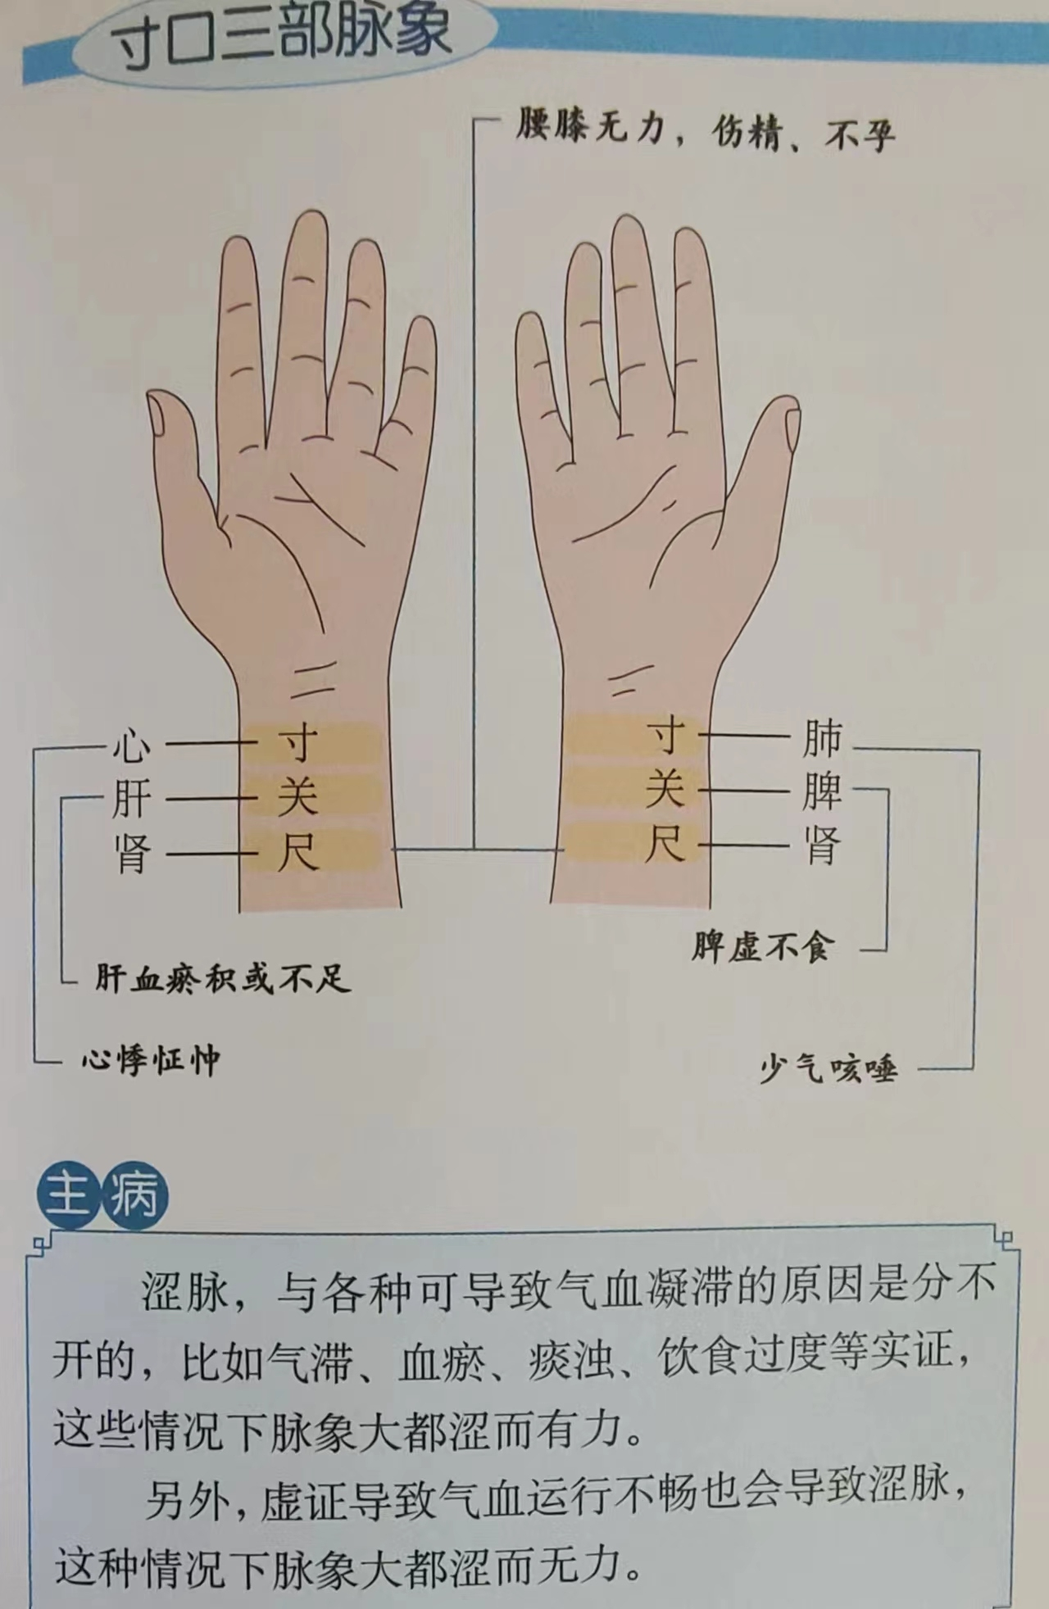
诊断
脉诊-涩脉
细小而短，搏动往来迟滞，极不流利
体象歌】涩脉蹇滞，如刀刮竹；迟细而短，三象惧足。
【主病歌】涩为血少，亦主精伤。寸涩心痛，或为怔忡。关涩阴虚，因而中热；右关土虚，左关胁胀。尺涩遗淋，血利可决；孕为胎病，无孕血竭。
【兼脉歌】涩而坚大，为有实热；涩而虚软，虚火炎灼。

Slide 20
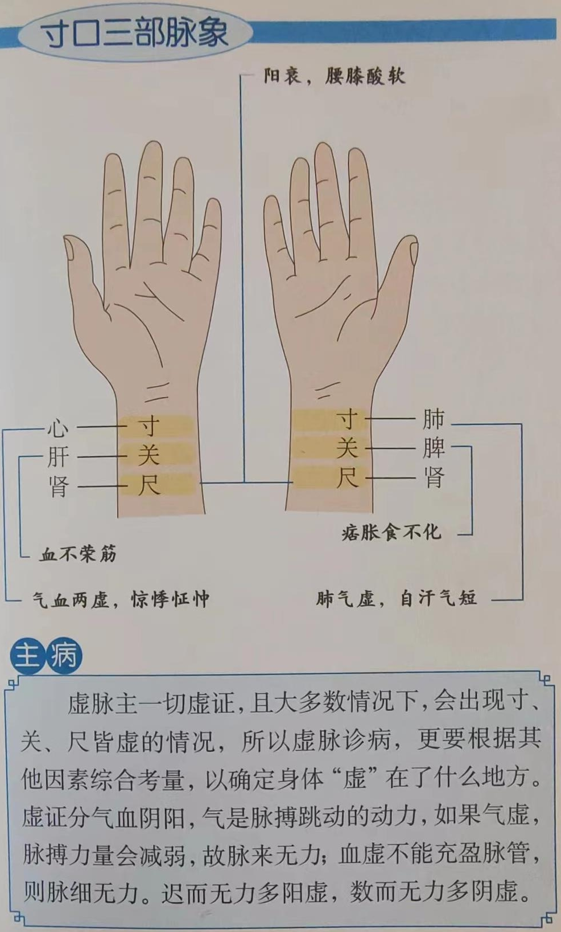
诊断
脉诊-虚脉
脉浮大而软，搏动迟缓，稍加重按，便全然无力，指下有空虚感
【体象歌】虚合四形，浮大迟软；及乎寻按，几不可见。
【主病歌】虚主血虚。又主伤暑。经络技巧公众号提示左寸心亏，惊悸怔忡；右寸肺亏，自汗气怯。左关肝伤，血不营筋；右关脾寒，食不消化。左尺水衰，腰膝痿痹；右尺火衰，寒证蜂起。

Slide 21
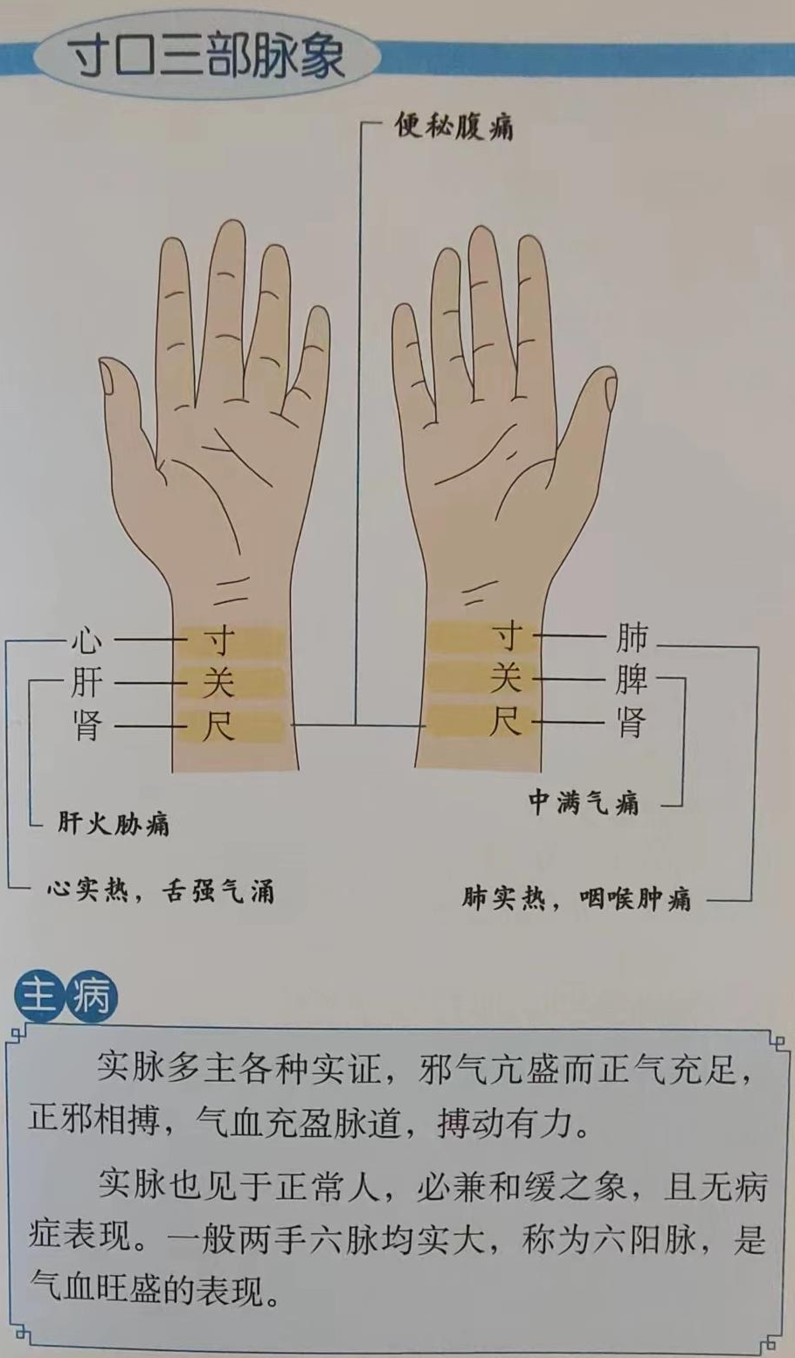
诊断
脉诊-实脉
无论脉浮部或沉部都可以出现，脉大而长带弦，它的搏动指下颇有坚实的感觉
【体象歌】实脉有力，长大而坚；应指愊愊，三候皆然。
【主病歌】血实脉实，火热壅结。左寸心劳，舌强气涌；右寸肺病，呕逆咽疼。左关见实，肝火胁痛；右关见实，中满气疼。左尺见之，便闭腹疼；右尺见之，相火亢逆。
【兼脉歌】实而且紧，寒积稽留。实而且滑，痰凝为祟。

Slide 22
治疗
外用：通过良性的物理刺激可疏通脏腑经络的气血，以达到阴阳平衡的功效；
针灸：针刺和艾灸
拔罐
推拿
内用：将中草药的性味、归经，以君、臣、佐、使进行配伍组方，可以水煎内服或者加工成丸、散、颗粒剂、膏方后服用
在治疗疗法上有中医八法，包括汗、吐、下、和、温、清、补、消
相比西医中医的优势：
1、中药源自自然与人类的消化系统兼容性好，
西药为化学提取合成与人类的消化系统兼容性待定
2、中药天生就是靶向药，可以直达患处
3、五脏六腑全局考虑、

Slide 23
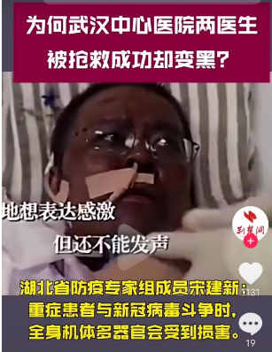
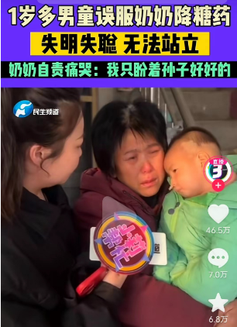
治疗
相比西医中医的优势：
1、中药源自自然与人类的消化系统兼容性好，副作用小
西药为化学提取合成与人类的消化系统兼容性待定，副作用大
2、中药天生就是靶向药，可以直达患处
3、五脏六腑全局考虑、

Slide 24
治疗
相比西医中医的优势：
1、中药源自自然与人类的消化系统兼容性好，副作用小
西药为化学提取合成与人类的消化系统兼容性待定，副作用大
2、中药天生就是靶向药，可以直达患处
3、五脏六腑全局考虑、

Slide 25
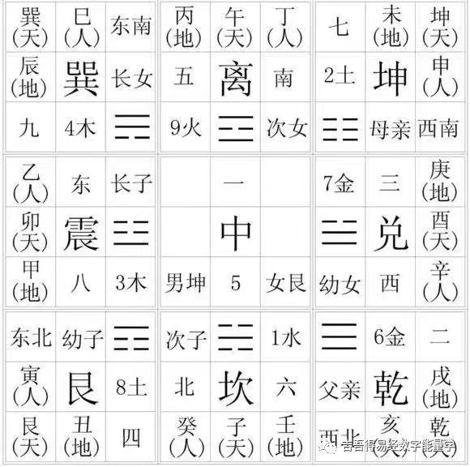
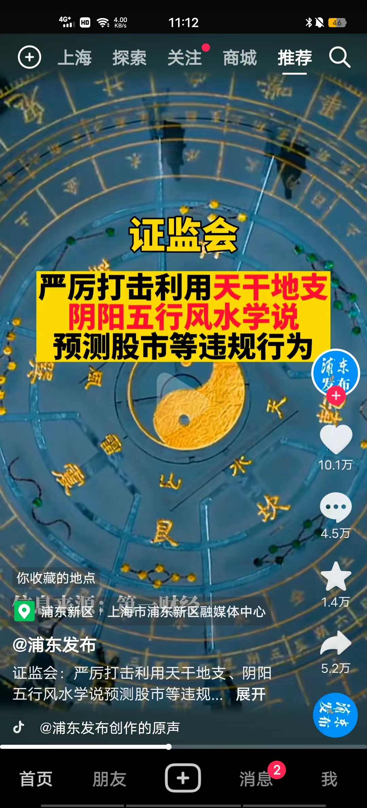
禅易

